Slide 1
2019
市级专项资金项目库入库编审体系说明
2018年9月

Slide 2
主要内容
一
专项资金项目库入库编审体系概述
二
专项资金项目库入库编审体系具体编报说明
CONTENTS
三
专项资金项目入库评审评分要求
四
突出编审重点，切实提高预算编制科学化水平

Slide 3
一、2019年专项资金项目入库编审体系概述
（一）
建立市级专项资金项目入库编审体系的目的
（二）
编审体系流程
01

Slide 4
建立市级专项资金项目入库编审体系的目的
为了进一步强化部门项目储备，提高我市市级专项资金项目库的入库质量，统一、规范入库项目支出预算编制、审核工作，科学、客观、合理评定入库项目，有效解决项目决策不科学、论证不充分、细化不够、数量过多、交叉重复和“钱等项目”等问题，切实提高预算执行的速度和质量，提高专项资金项目支出预算管理水平。
2015

Slide 5
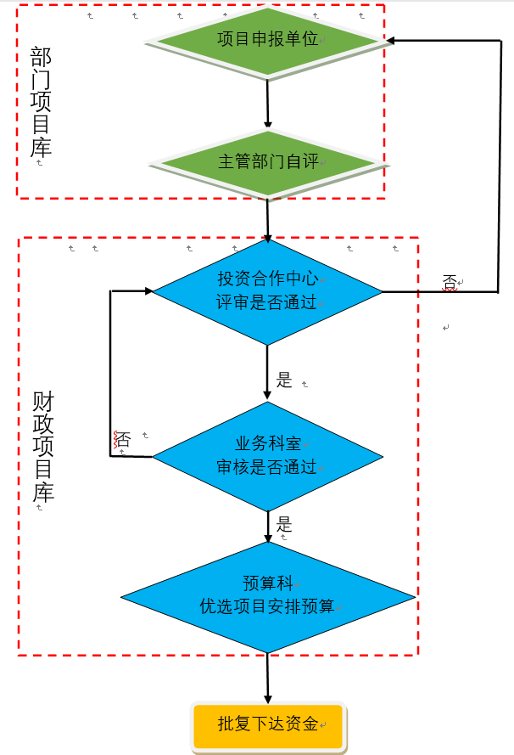
编 审 流 程

Slide 6
二、专项资金项目库入库编审体系编报说明
（一）
2019年专项资金项目预算编审体系框架
（二）
专项资金项目预算编审体系具体编报说明
02

Slide 7
（一）2019年专项资金项目预算编审体系框架
2019年专项资金年项目支出预算编审体系
部门整体支出绩效目标
2019年部门整体支出绩效目标表
具体项目支出预算编审
项目基本信息表
项目实施内容情况表
项目支出预算明细表
政府采购预算表
政府购买服务预算表
项目绩效目标表
项目支出预算编审表（评分）
项目财政资金安排使用情况表
基本建设项目支出预算补充编审表（评分）
市本级项目支出预算明细表
市对下专项转移支付支出明细表

Slide 8
（二）专项资金项目支出预算编审体系具体编报说明
1.
2019年部门整体支出绩效目标
2.
2019年专项资金项目支出预算编审表

Slide 9
1.部门整体支出绩目效标
“ 规 划—目 标—措 施—项 目 ”
部门整体支出绩效目标是部门及其所属单位按照确定的职责，使用全部部门预算资金（包括基本支出和项目支出）在一定期限内预期达到的总体产出和效果。引导部门落实主要工作措施和项目申报，强化部门支出绩效责任和财政部门监管职责，提高项目支出的计划性。包含：项目单位基本信息（自动生成）、部门整体支出绩效目标、部门整体支出绩效指标。2019年玉溪市市级部门整体支出绩效目标表.xlsx
编制原则：
1.目标相关性。总体目标需符合国家法律法规、国民经济和社会发展规划要求，符合中央和地方事权与支出责任划分规定，符合专项（或项目）的特定政策目标、用途、使用范围和预算支出内容等，符合财政部门和主管部门的要求。
2.指标科学性。部门整体支出绩效指标需全面、充分、细化、量化，难以量化的，定性描述是否充分、具体；选取最能体现总体目标实现程度的关键指标，并明确具体指标值。

Slide 10
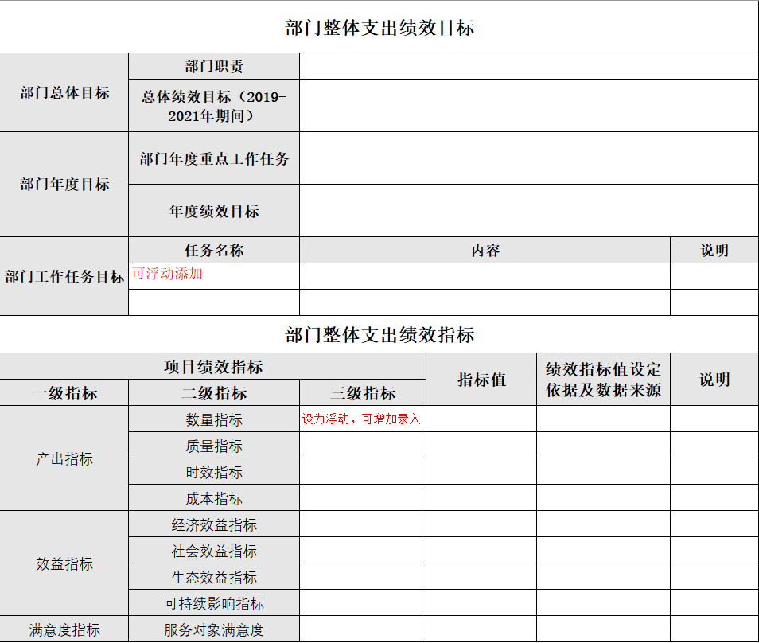
部门整体支出绩效目标
部门职能职责概述，根据“三定”方案归纳
根据部门规划职责、中长期规划，市委、市政府要求归纳
为实现或达到目标所采取的具体工作措施
部门年度重点工作任务对应的目标或措施预计在预算年度内达到的产出和效果，每项工作任务都有明确的一项或几项目标。
部门根据职能职责和中长期规划在一定时期内（一般指三年）需要完成的工作任务或达到的目标，需分项填写。
绩效指标不少于3个

Slide 11
部门整体支出绩效目标编制要求
部门总体目标
部门职责：部门职能职责概述，根据“三定”方案归纳
部门年度任务目标
部门年度重点工作任务：为实现或达到目标所采取的具体工作措施，根据部门总体目标和年度重点工作要进行细化分解。
部门工作任务目标
部门工作任务：部门根据职能职责和中长期规划在一定时期内（一般指三年）需要完成的工作任务或达到的目标，需分项填写。
总体绩效目标（2019-2021年期间）：根据部门规划职责、中长期规划，市委、市政府要求归纳
年度绩效目标：部门年度重点工作任务对应的目标或措施预计在预算年度内达到的产出和效果，每项工作任务都有明确的一项或几项目标。
ADD RELATED TITLE WORDS

Slide 12
部门整体支出绩效指标编制原则
ADD RELATED TITLE WORDS
具体，即指标名称要简洁明确，避免歧义
可衡量，即指标有可进行衡量与分析的评价基准
可考核，即项目应设置相应的绩效指标考核办法
相关，即指标能够为项目决策与管理提供某方面有用信息
时限，即指标有明确的时间界限
一
二
三
四
五

Slide 13
部门整体支出绩效指标编制要求
ADD RELATED TITLE WORDS
产出指标：反映根据既定目标，相关预算资金预期提供的公共产品和服务情况。
数量指标，反映预期提供的公共产品和服务数量，如：
务工农民岗位技能培训人数
公共租赁住房保障户数
质量指标，反映预期提供的公共产品和服务达到的标准、水平和效果，如：
时效指标，反映预期提供公共产品和服务的及时程度和效率情况，如
成本指标，反映预期提供公共产品和服务所需成本的控制情况，如
培训合格率
公共租赁住房建设验收通过率
培训完成时间
补贴发放时间
人均培训成本
和社会平均成本的比较

Slide 14
部门整体支出绩效指标编制要求
ADD RELATED TITLE WORDS
效益指标：反映与既定绩效目标相关的、前述相关产出所带来的预期效果的实现程度。
经济效益指标，反映相关产出对经济发展带来的影响和效果，如：
促进农民增收率或增收额
社会效益指标，反映相关产出对社会发展带来的影响和效果，如：
生态效益指标，反映相关产出对生态环境带来的影响和效果，如：
可持续影响指标，反映相关产出带来影响的可持续期限，如：
带动就业增长率
低收入家庭居住条件改善情况
空气质量优良率
万元GDP能耗下降率
项目持续发挥作用的期限
对本行业未来可持续发展的影响
采用先进技术带来的实际收入增长率

Slide 15
部门整体支出绩效指标编制要求
ADD RELATED TITLE WORDS
满意度指标：属于预期效果的内容，反映服务对象或受益人对相关产出及其影响的认可程度，可根据实际细化为具体指标，如：
参加培训人员的满意度
基层群众对××工作的满意度
社会公众投诉率/投诉次数

Slide 16
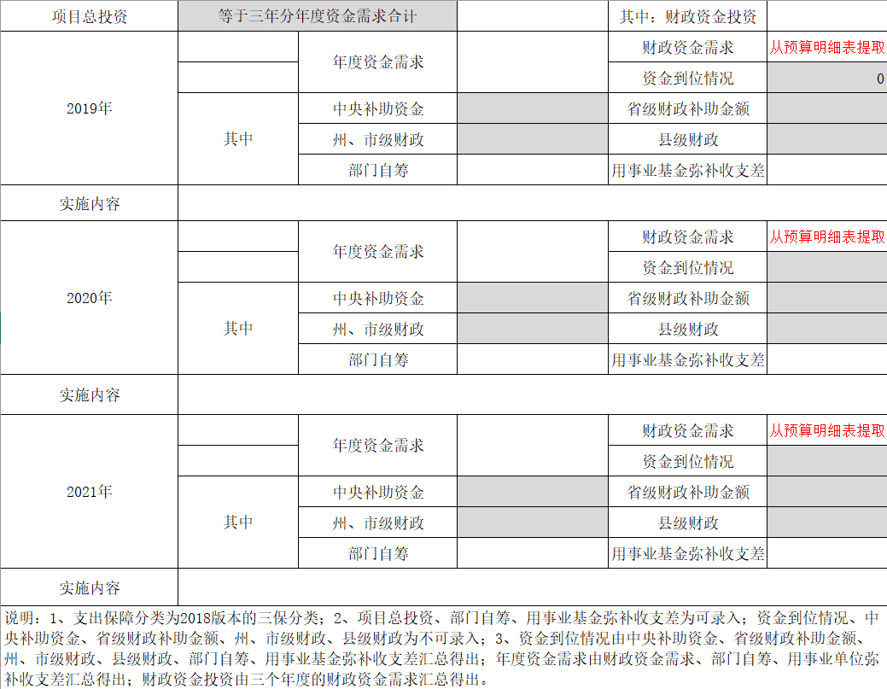
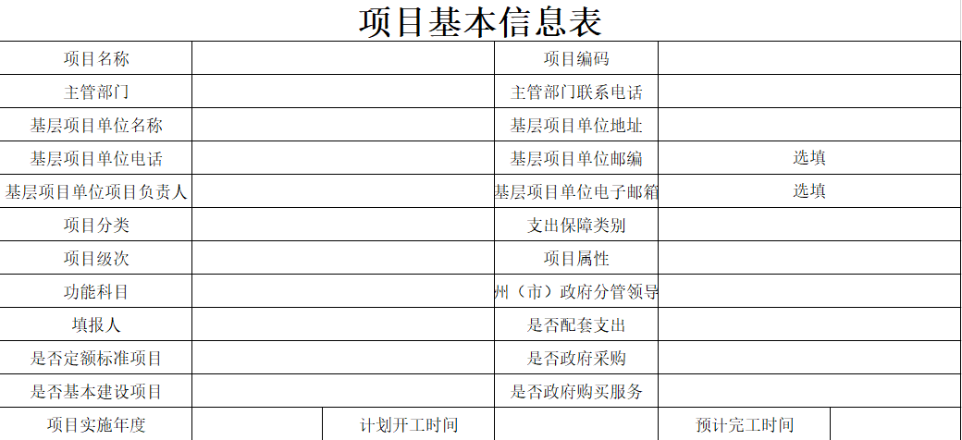
2019年专项资金项目支出预算编审表
2.
2-1
项目基本信息表
项目实施内容简述
选择市本级、市对下

Slide 17
项目实施内容情况表
2-2
1.1立项依据
项目目标
（回答：为什么要做？）
1.2项目目标和重点（工作）
1.3项目的可行性论证（基本建设项目需填此点）
1.4项目的受益对象
2.1项目前期准备工作
项目实施内容情况
项目计划
（回答：做什么，怎么做？）
2.2 项目具体实施计划
2.3 项目绩效目标与部门整体支出绩效目标的关系
2.4 （部门）绩效管理制度
3.1 项目单位组织机构情况
项目管理
（回答：如何管理？）
3.2 项目实施主体
3.3节支或增效改进措施
3.4 项目单位内控机制
4.1 项目单位财务管理制度
财务管理
（回答：财务管理如何？）
4.2执行财务管理制度情况
4.3 实施项目配套资金落实情况

Slide 18
项目目标（回答：为什么要做？）
01
立项依据（项目的法律、法规、政策、会议纪要、领导批示等依据）
02
项目目标和重点（回答：项目是否符合中央、省委、省政府、市委、市政府确定的工作目标，项目目标是否明确？）
项目立项依据必须与项目具有直接相关性，并对涉及的具体内容进行阐述。简述内容应当直接引用与项目直接相关的法律、法规依据、政策依据、会议纪要等明确要求实施此类项目或与申报项目相同、相近事项的原文。
说明中央、省委、省政府确定的与项目相关的工作目标内容。以及项目预期达到的效果、实现的目标。如果是中长期项目，需要说明项目预算年度（2019年）的目标和项目中长期目标，并且对项目目标尽量做明确量化的说明。需上传对应支撑材料。
03
项目的可行性论证
04
项目的受益对象（回答：项目是否有明确的受益对象？）
对于基本建设类项目，需要说明项目的可行性论证情况，并上传可行性研究报告等支撑性材料。非基本建设类项目不填报此要点。
结合目标及解决的问题，指出通过项目实施而得到直接受益的对象或领（区）域。

Slide 19
项目计划
（回答：做什么？怎么做？）
项目前期准备工作
旨在解决项目前期工作是否扎实到位，为预算申报、执行打下坚实的基础。
项目具体实施计划
项目计划
项目计划是项目预算细化的前提，是项目能否顺利实施并实现预期绩效的基础和保障。各市级预算单位应进一步提高预算计划性，强化工作的计划意识，围绕部门中长期发展规划和年度工作计划，制定科学、合理、可行的项目实施计划（方案），并约束预算执行，避免出现预算编制和执行“两张皮”的现象。需要根据项目实际编制包含项目开展时间、资金安排、具体实施内容或措施及预期效果等内容的实施计划（方案）。
项目绩效目标与部门整体支出绩效目标的关系
1.部门应设置合理的部门整体支出绩效目标，并按要求上传相关证明材料；
2.项目绩效目标与部门整体支出绩效目标相符；
3.项目绩效目标全部符合项目实际；
4.说明项目的预期效果，以及项目在实现部门整体支出绩效目标中的作用。
需上传的证明材料：部门职能职责文件，部门中期规划，市委、市政府确定的部门重点工作任务目标，部门年度工作任务目标，部门上年度工作总结等。其中：市委、市政府确定的部门重点工作任务目标，部门年度工作任务目标可上传上一年度的相关材料。
绩效管理制度
1.各部门（单位）应制定预算绩效管理工作顶层制度。部门预算绩效管理制度应包含绩效管理主体、绩效目标管理、绩效跟踪管理、绩效评价管理、绩效评价结果运用等内容；
2.项目应具备明确的绩效考核办法。项目绩效考核办法应包含绩效考核实施主体、绩效考核工作程序、绩效目标具体考核方式、绩效考核结果运用等内容。

Slide 20
项目管理
（回答：如何管理？）
（1）项目单位组织机构情况（回答：项目组织机构是否健全）
编审重点：项目是否有组织机构的构架情况，机构中是否列出成员组成。（明确谁负责）
1
2
（2）项目实施主体（回答：项目实施主体责任是否明确）
编审重点：项目实施中各主体责任的落实程度，是否把责任层层分解、落实到相关主管部门或处室。（明确负何责）
3
（3）节支或增效的措施（回答：是否有节支或增效的措施）
编审重点：是否有提高项目管理水平、保障项目质量、提高资金使用效益制定的措施或机制。
管理
4
（4）项目单位内控机制（回答：项目是否有规范的内控机制）
编审重点：是否为保障项目实施进度、管理及资金使用的安全而建立考核、监督检查、问责机制等内控制度（不包含财务管理制度）。

Slide 21
财务管理
（回答：财务管理如何？）
财务管理
项目单位财务管理制度
编审要点：是否有项目财务管理制度，包含适用的通用财务管理制度、针对项目制定的专项财务管理制度。说明适用于单位及项目的财务管理制度，并上传对应制度文件。（应注意财务管理制度和项目资金管理办法的区别）
执行财务管理制度情况
编审要点：说明单位及项目执行财务管理制度的具体情况。
实施项目配套资金落实情况
编审要点：项目有配套资金的，需说明配套资金落实情况，并上传对应支撑材料。

Slide 22
项目实施内容情况表填报案例： 云南省哲学社会科学规划项目经费
项目实施内容情况表
项目目标 | 立项依据 | 简述 | 《云南省哲学社会科学研究和发展“十三五”规划纲要》（云办发〔2016〕24号）强调要大力繁荣发展哲学社会科学,加快构建中国特色哲学社会科学，并指出哲学社会科学是人们认识世界、改造世界的重要工具，是推动历史发展和社会进步的重要力量，其发展水平反映了一个民族的思维能力、精神品格、文明素质，体现了一个国家的综合国力和国际竞争力。
 |  | 政策依据 | 上传《云南省哲学社会科学研究和发展“十三五”规划纲要》（云办发〔2016〕24号），并勾画出与项目立项相关的语句或段落。
 | 项目目标和重点 | 简述
 |  | 政策依据
 | 项目的可行性论证 | 简述
 |  | 政策依据
 | 项目的受益对象 | 简述
 |  | 政策依据

Slide 23
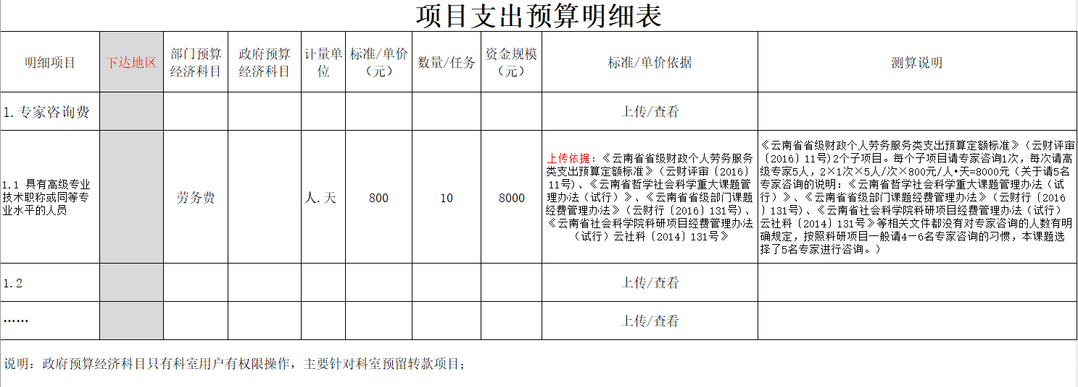
项目支出预算明细表
2-3
市对下专项转移支付项目
项目预算应细化至项目具体内容，且各明细项均有明确的单价（标准）或依据为止（细化程度和细化质量）
细化预算≠将资金切块

Slide 24
项目支出预算明细表编审要求
回答：项目资金是否合理？资金安排需有明确的标准或依据，并充分细化？
5）市对下专项转移支付项目（与中央、省级配套专项资金、按既定政策标准测算补助兑现到受益对象的专项资金及采用因素法分配的专项转移支付资金），需明确相关政策标准和依据
4）针对非税收入成本性支出，各项支出应是非税收入征收过程中发生的必要的成本性支出
2）填报的明细支出应全部属于实现项目目标的必要支出，预算明细与实施项目所采取的措施紧密相关，可执行性强
3）各明细支出均细化至有标准或单价，且对应明确的经济分类科目
1）项目预算应全部细化至具体的支出内容，即：将项目分解细化至明细对象和具体用途

Slide 25
政府采购预算表
2-4
政府采购目录 | 政府采购方式 | 计量单位 | 数量 | 需求时间 | 金额（元）
 | 公开招标 邀请招标 竞争性谈判 竞争性磋商 询价

Slide 26
政府购买服务预算表
2-5
项目属于《云南省政府购买服务指导目录》上明确的购买服务事项，应填写政府购买服务表。
购买服务项目 |  |  |  | 金额（元）
政府购买服务目录 | 购买内容简述 | 购买方式 | 政府采购方式

Slide 27
项目绩效目标表
2-6
项目名称
项目资金（元） |  | 项目实施期限
实施期目标（总目标） |  | 年度目标（2019年）
（项目预计要实现的总体目标） |  | （项目实施期超过一年的项目，需对总目标按年度进行分解；若项目实施期仅一年，则年度目标可与总目标一致）
项目绩效指标
一、二级指标 |  | 实施期 |  |  | 预算年度
 |  | 三级指标 | 指标值 | 说明 | 三级指标 | 指标值 | 说明
产出指标 | 数量指标
 | 时效指标
 | 质量指标
 | 成本指标
效益指标 | 社会效益指标
 | 经济效益指标
 | 生态效益指标
 | 可持续影响指标
满意度指标 | 服务对象满意度指标
注：产出指标不少于2个，效益指标不少于1个。需上传绩效指标设定及指标值来源依据。

Slide 28
项目绩效目标表——项目绩效指标编制要求
绩效指标是绩效目标的细化和量化，主要包括：产出指标、效益指标和满意度指标等。
全面反映项目的预期产出和预期效果
以具体的数量、数值等表示
量化
可考核
具体
全面
可衡量
具体
绩效指标
反映产出的具体情况，简洁明确，避免歧义
指标有可进行衡量与分析的评价基准
指标在实际执行中可获得、便于考核。

Slide 29
项目绩效指标编制要求
ADD RELATED TITLE WORDS
产出指标：反映根据既定目标，相关预算资金预期提供的公共产品和服务情况。
数量指标，反映预期提供的公共产品和服务数量，如：
务工农民岗位技能培训人数
公共租赁住房保障户数
质量指标，反映预期提供的公共产品和服务达到的标准、水平和效果，如：
时效指标，反映预期提供公共产品和服务的及时程度和效率情况，如
成本指标，反映预期提供公共产品和服务所需成本的控制情况，如
培训合格率
公共租赁住房建设验收通过率
培训完成时间
补贴发放时间
人均培训成本
和社会平均成本的比较

Slide 30
项目绩效指标编制要求
ADD RELATED TITLE WORDS
效益指标：反映与既定绩效目标相关的、前述相关产出所带来的预期效果的实现程度。
经济效益指标，反映相关产出对经济发展带来的影响和效果，如：
促进农民增收率或增收额
社会效益指标，反映相关产出对社会发展带来的影响和效果，如：
生态效益指标，反映相关产出对生态环境带来的影响和效果，如：
可持续影响指标，反映相关产出带来影响的可持续期限，如：
带动就业增长率
低收入家庭居住条件改善情况
空气质量优良率
万元GDP能耗下降率
项目持续发挥作用的期限
对本行业未来可持续发展的影响
采用先进技术带来的实际收入增长率

Slide 31
项目绩效指标编制要求
ADD RELATED TITLE WORDS
满意度指标：属于预期效果的内容，反映服务对象或受益人对相关产出及其影响的认可程度，可根据实际细化为具体指标，如：
参加培训人员的满意度
基层群众对××工作的满意度
社会公众投诉率/投诉次数

Slide 32
项目支出预算评审表 注：1.本表内容自动提取《项目实施内容情况表》中对应内容，不需填报； 2.主要是以其他各申报表填报内容为基础，按评分标准进行评分。
2-7
1.1 项目依据是否充分（8分）
1.项目目标（23分）
（回答：为什么要做？）
项目支出预算评审表
1.2 项目目标是否明确（15分）
2.1 项目计划是否可行（10分）
2.项目计划（57分）
（回答：做什么，怎么做？）
2.2 项目目标是否科学（27分）
2.3 项目资金是否合理（20分）
3.1项目管理是否有效（15分）
3.项目管理（20分）
（回答：如何管理？）
3.2 财务管理是否规范（5分）

Slide 33
基本建设项目支出预算补充编审表
2-8
基本建设项目支出预算补充编审表
1.建设项目立项要素
(25分）
2.项目开工建设条件（50分）
3.项目年度预算
（25分）
1.1项目是否具备政府决定（5分）
1.2项目是否编制可行性研究报告（10分）
1.3项目可行性研究报告是否批复（10分）
2.1项目是否编制环境影响评价文件并通过审批（6分）
2.2项目是否通过建设用地预审（8分）
2.6项目是否存在影响开工建设的重大障碍（8分）
2.3项目是否编制初步设计（10分）
2.5项目是否办理完成其他必要的行政许可事项（8分）
2.4项目初步设计是否批复（10分）
3.1项目是否编制年度建设计划（10分）
3.2项目是否编制预算年度资金安排使用计划（10）
3.3上年延续项目以前年度资金安排及使用情况（5分）

Slide 34
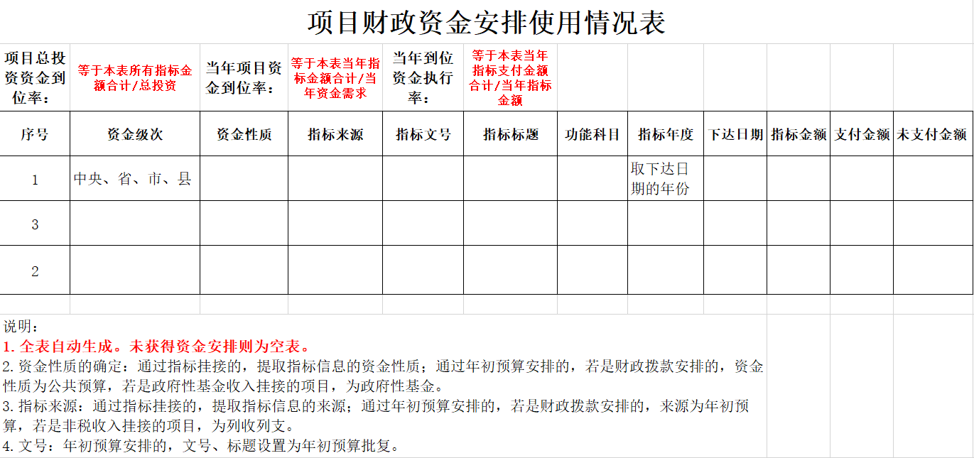
项目财政资金安排使用情况表 （全表自动生成，不需填报）
2-9

Slide 35
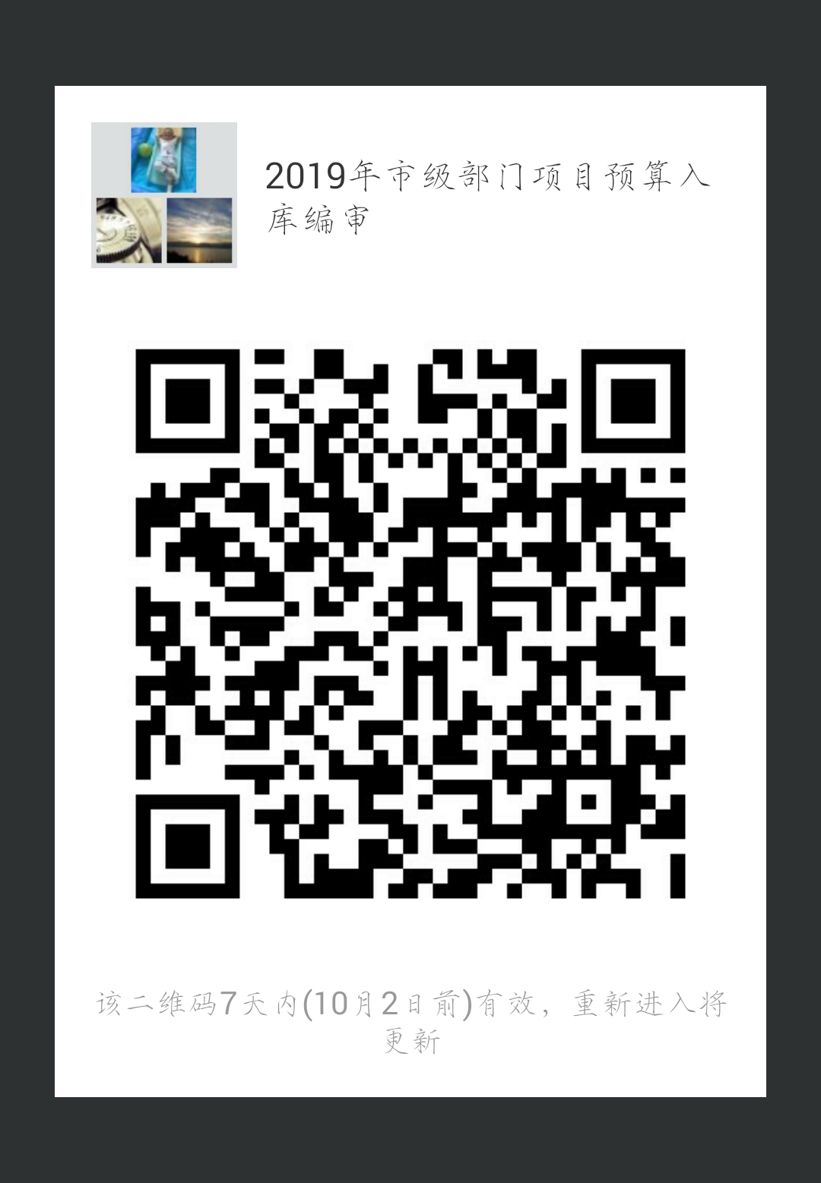
2019年市级部门项目预算入库编审
欢迎扫二维码加微信群

